Slide 1
МКОУ «Куркинская ООШ»
Уникальный экспонат-
точильный круг

Slide 2
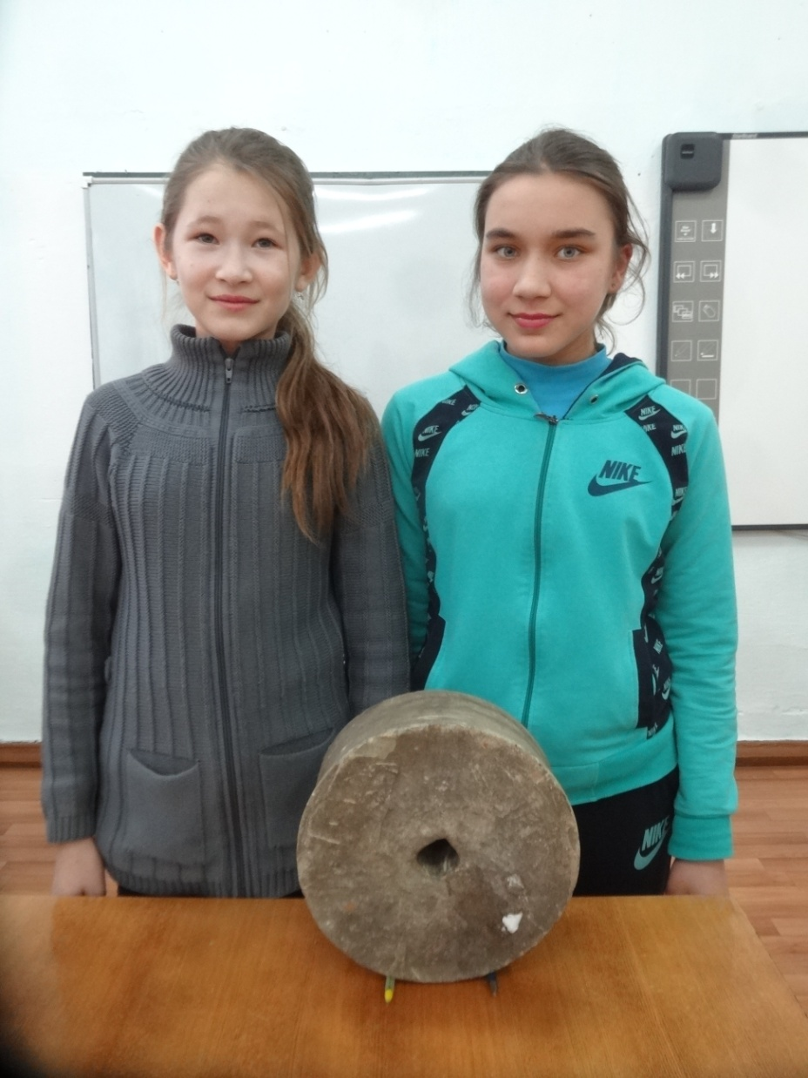
Каметова Лиана, Столбова Полина, активисты Куркинского школьного музея.

Slide 3
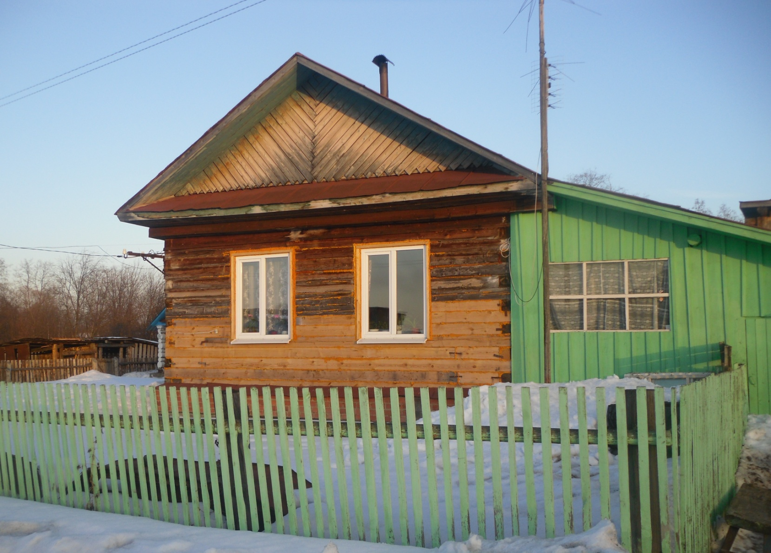
Дом Каметова
Анатолия Ивановича

Slide 5
Фото дедушки

Slide 6
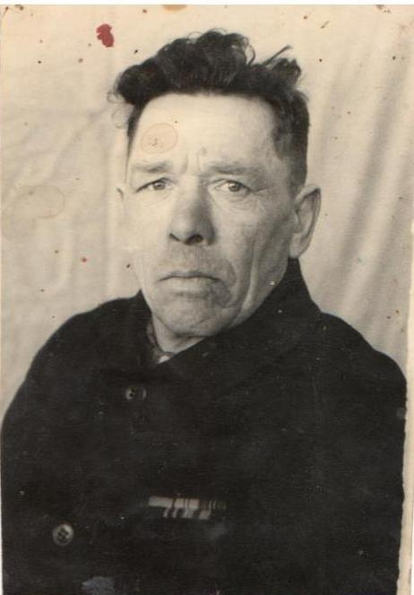
Первый хозяин точильного круга – Каметов Камет, уроженец села Курки, наш прапрадедушка, живший в селе Курки в первой половине 20 века

Slide 7
Я думал почему-то в тот момент, Каким был в старину мой инструмент? От долгого сражения с металлом Сточился круг и сделался овалом, Который запинается слегка И стукнуть норовит исподтишка, Как будто бьет заклятого врага. Кто более искусен? Может быть, Не тот, кто изобрел круговращенье, А тот, кто круг умел остановить! Но должен ли свои секреты он Навязывать другому поколенью?
Должен, чтоб опыт сохранить и обучать,
И молодому поколенью передать.

Slide 8
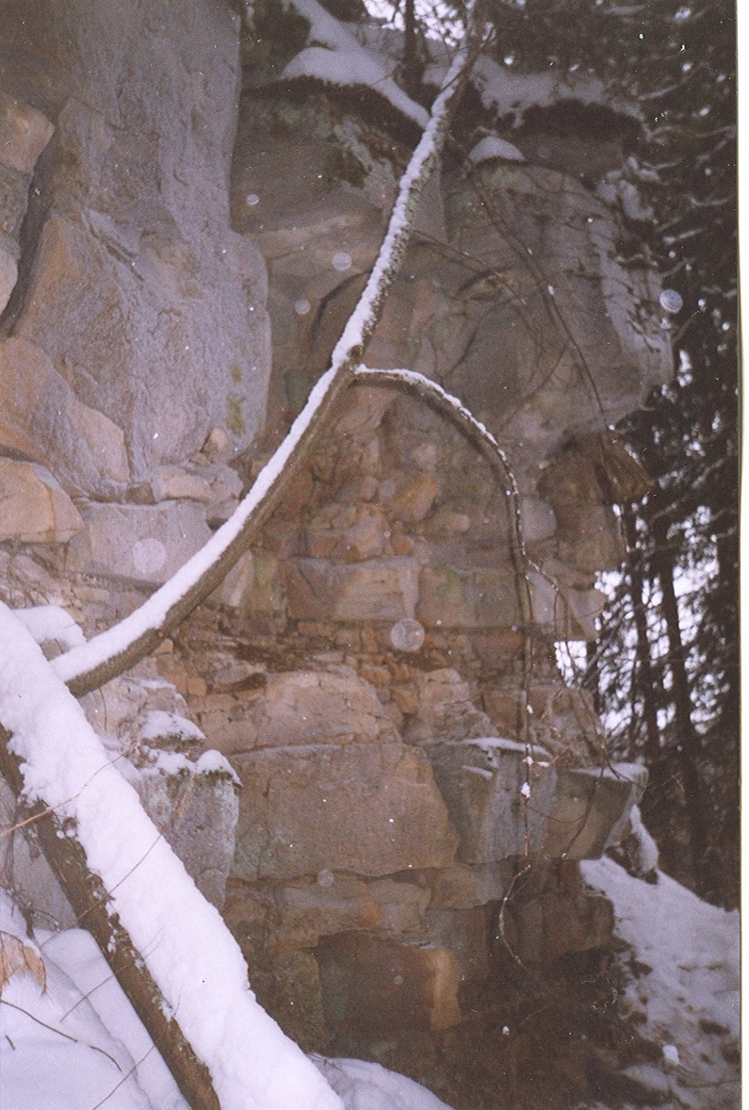
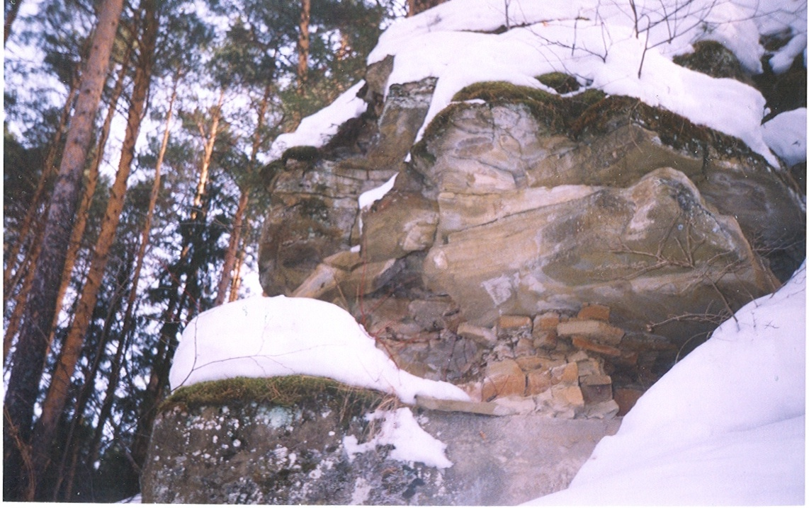
Гора Кашкабаш

Slide 9
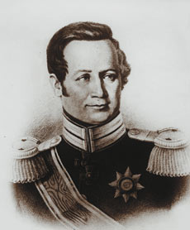
Павел Петрович Аносов – деятель русской науки, первооткрыватель русского булата

Slide 10
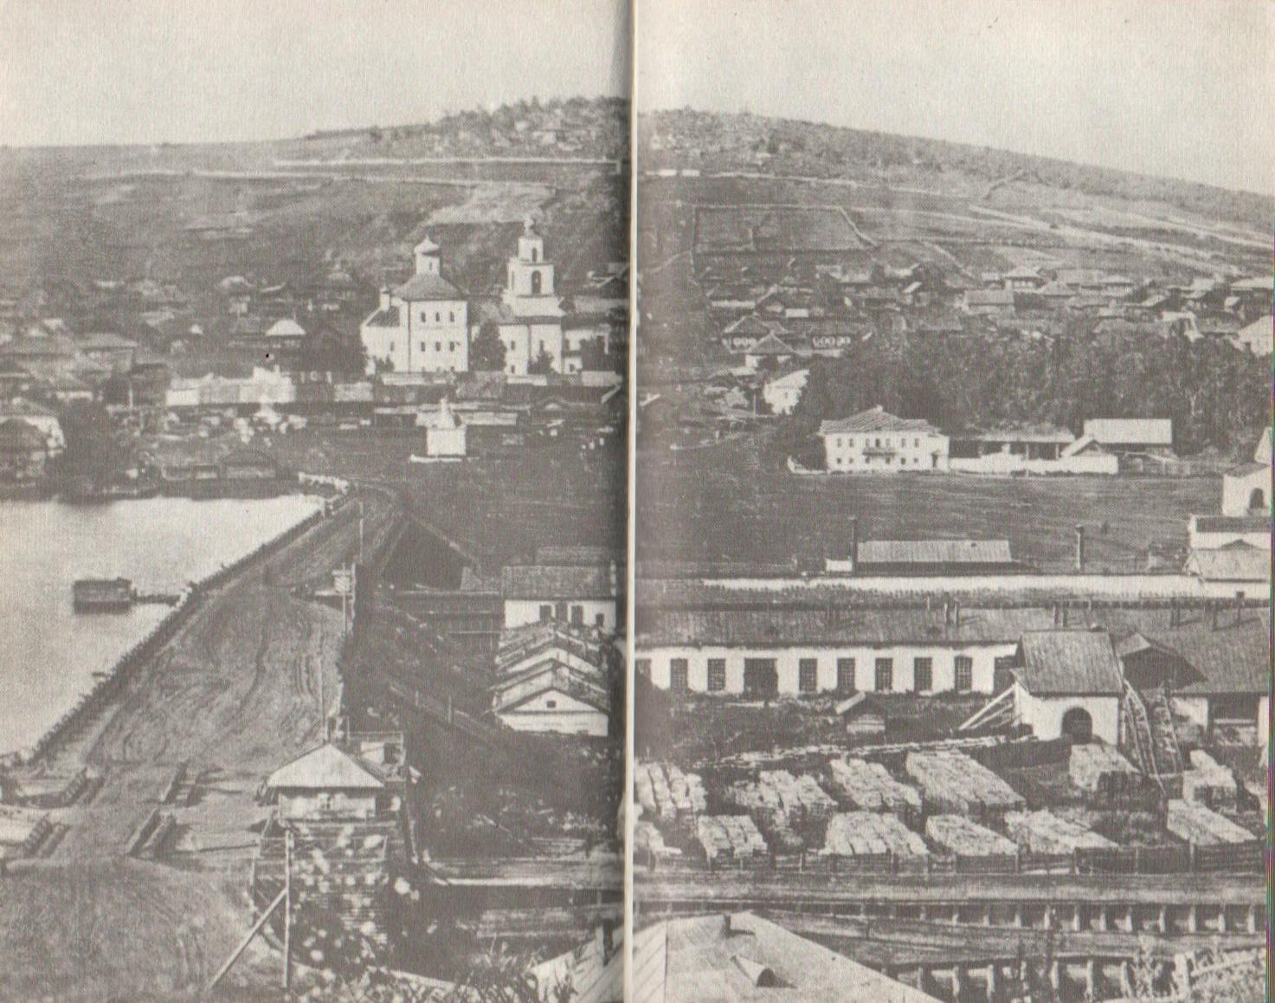
Завод и поселок на рубеже 19-20 веков

Slide 11
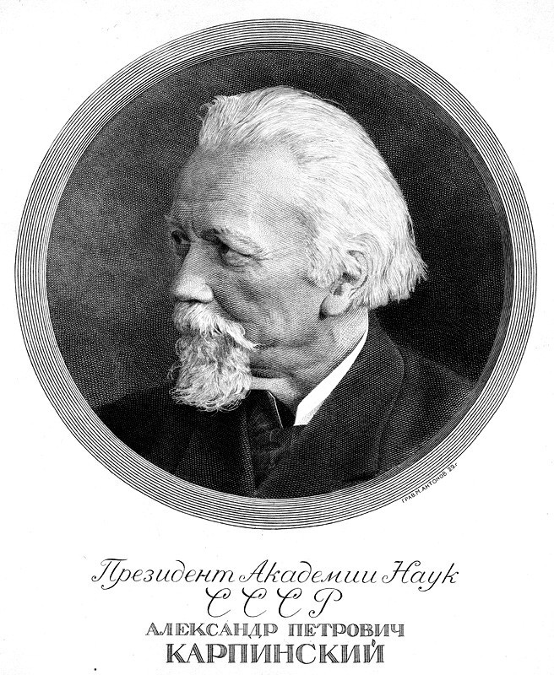

Slide 12
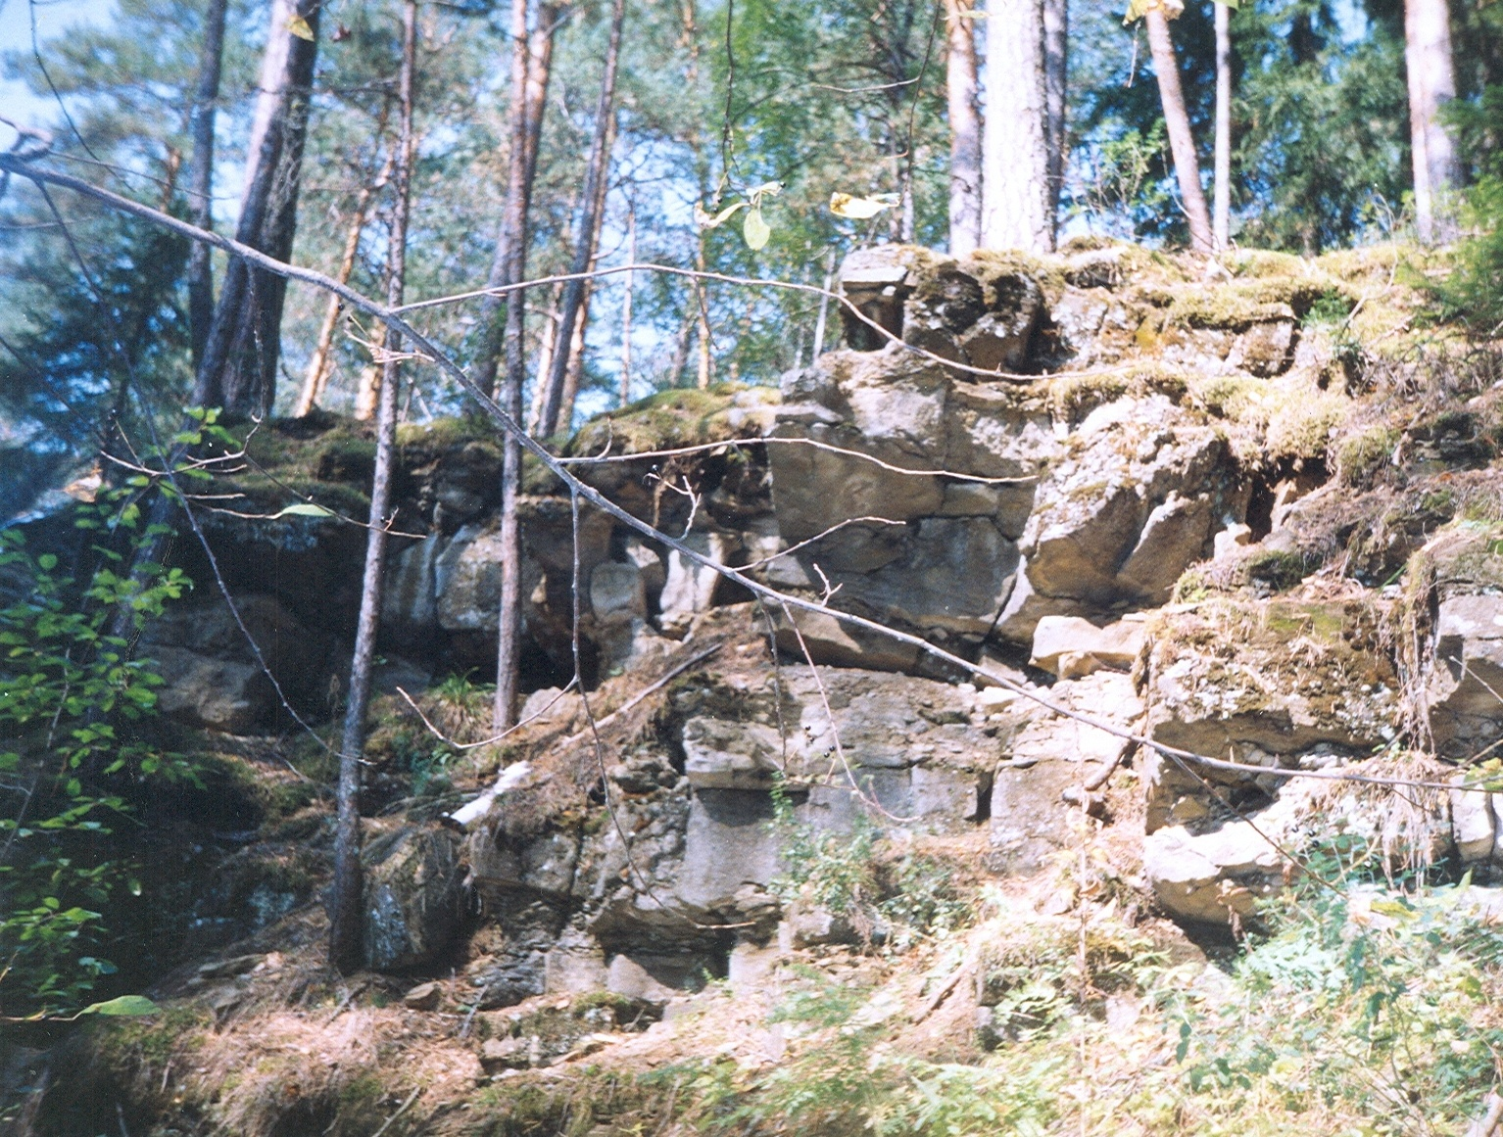

Slide 13
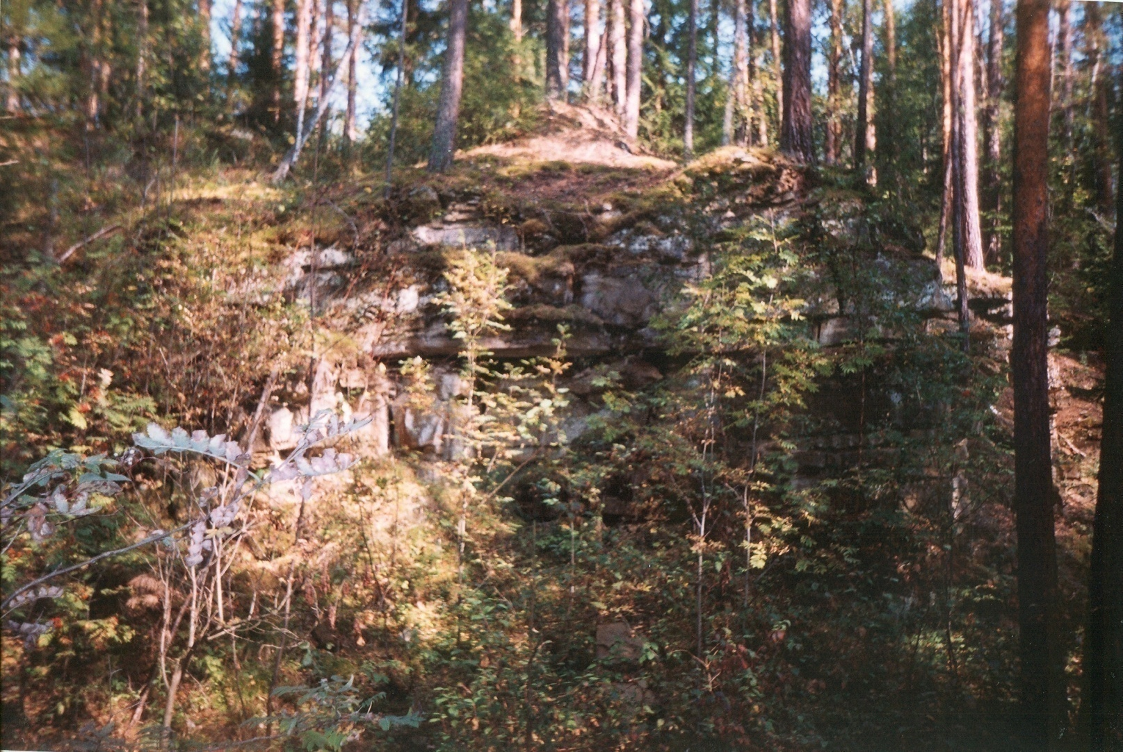
Кашкабаш в наши дни

Slide 14
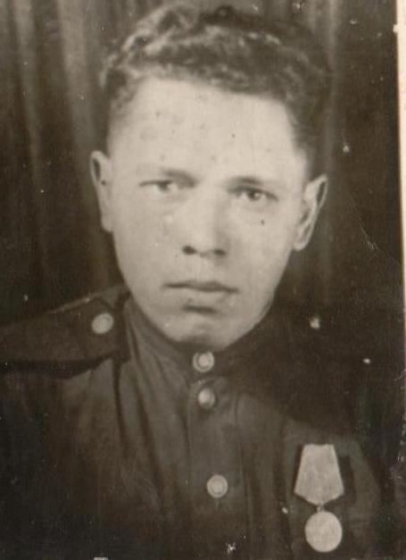
Каметов
Иван Каметович

Slide 15
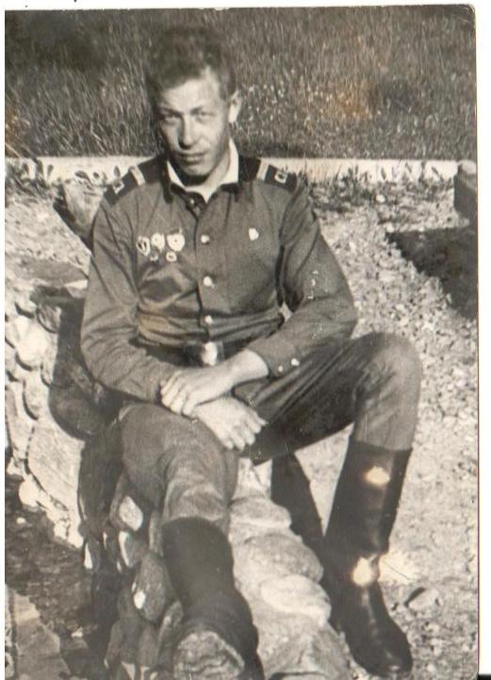
Каметов Анатолий Иванович

Slide 16
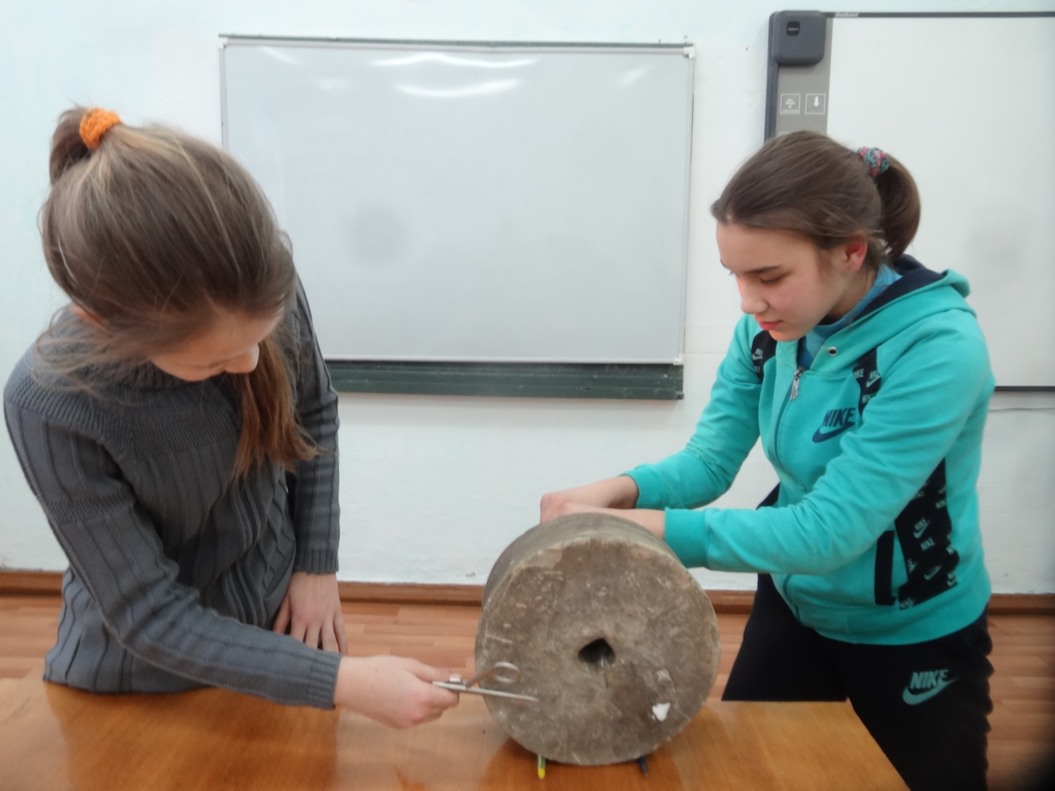

Slide 17
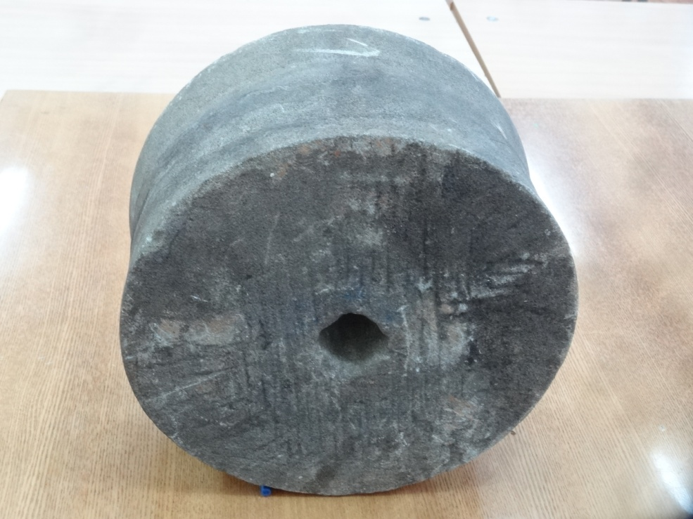
Точильный круг

Slide 18
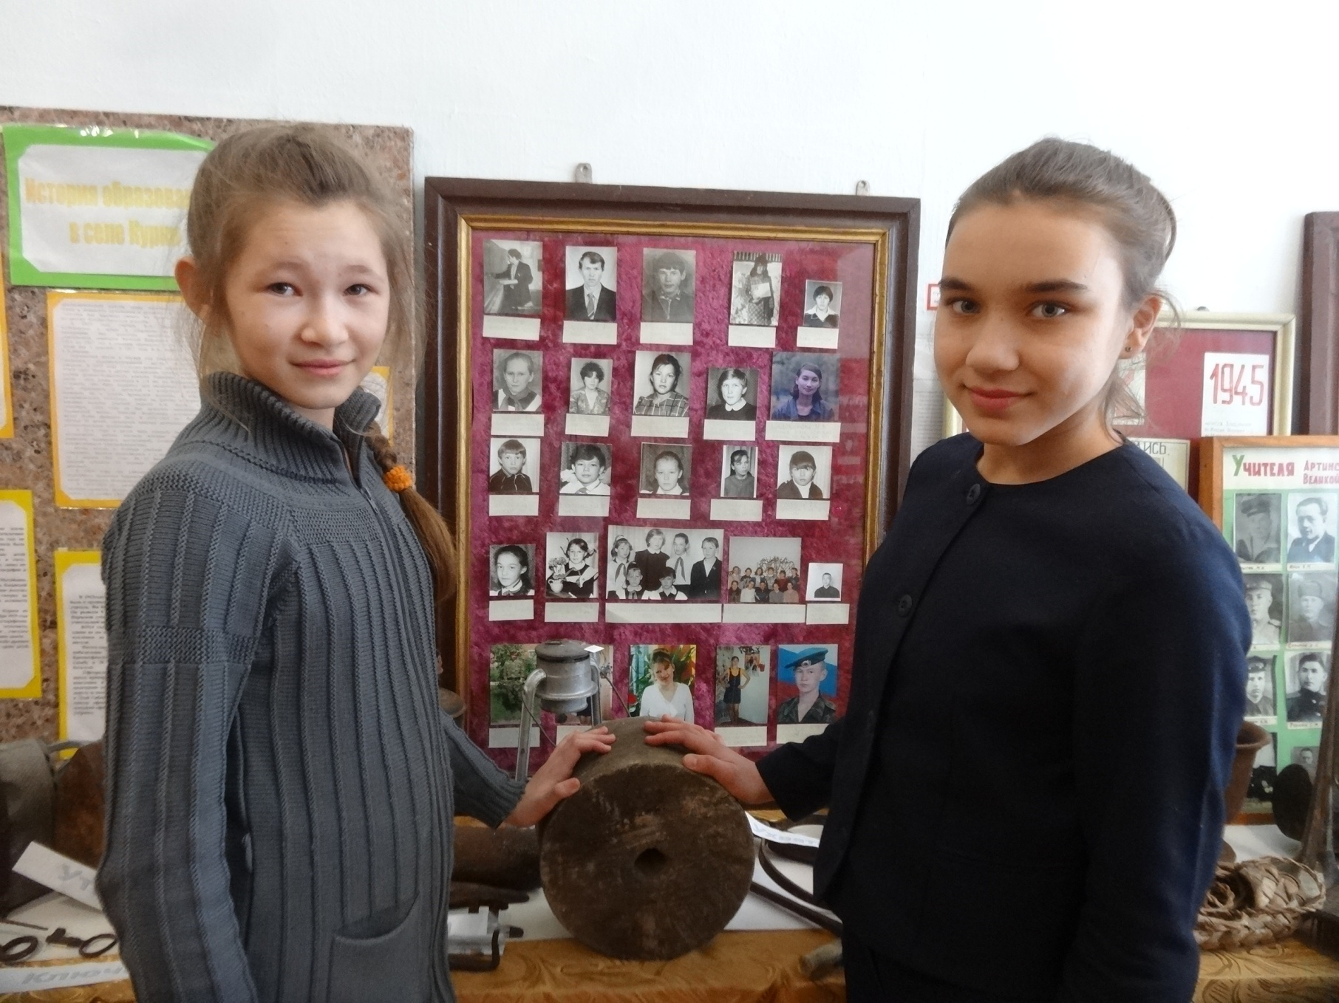
Фото из музея школы

Slide 19
Спасибо
за внимание!

